Slide 1

回歸家庭 融入社會
受刑人家庭支持方案的推展
主持人：劉嘉年 副教授
主講人：蘇森永 講師
回應人：林蕙芳 教誨師

Slide 2
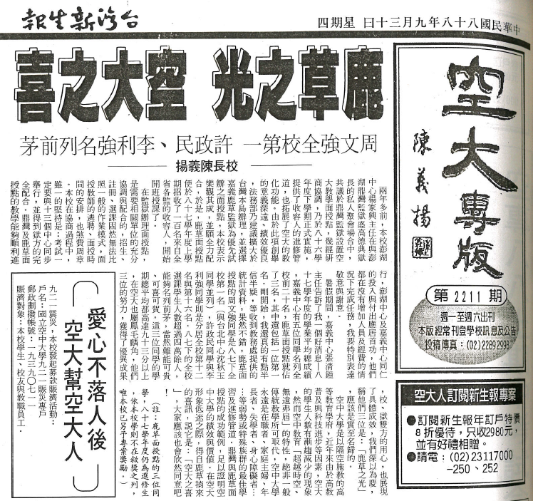


嘉義鹿草監獄面授點
始於87學年度上學期
100位收容人
87學年度學業平均成績，5人進全校前20名，其中1位是第一名！

Slide 3
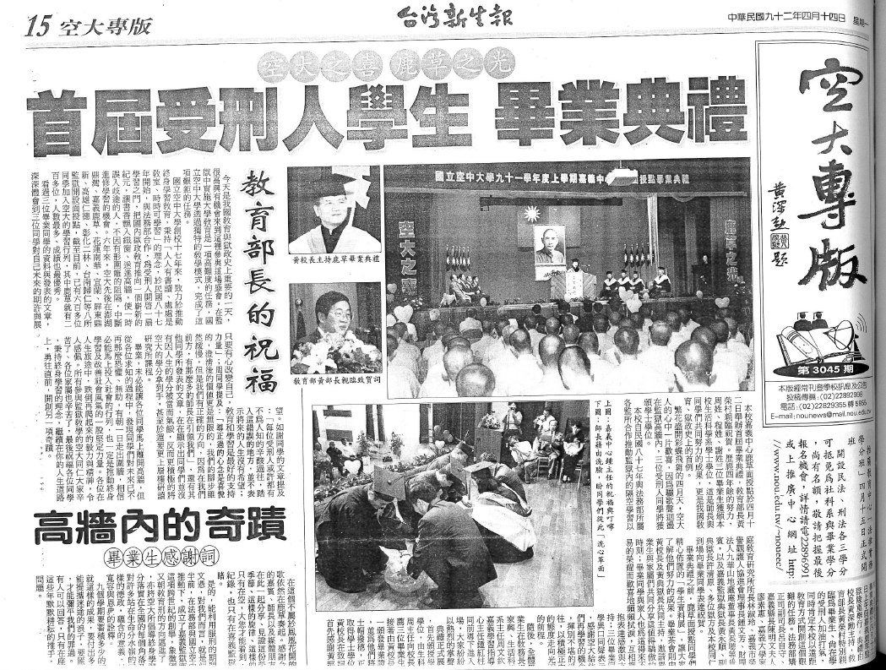

首屆受刑人
學生畢業典禮
中華民國
92年4月12日
3位畢業生
(生活科學系)

Slide 4
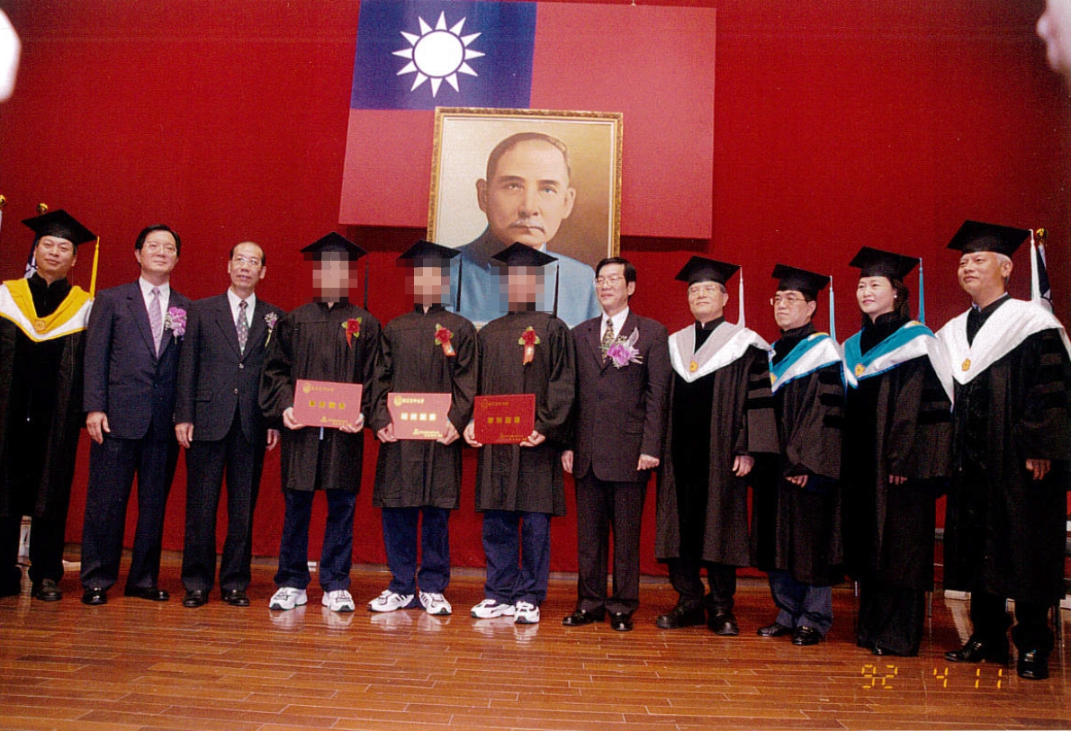
畢業典禮師生大合照

Slide 5
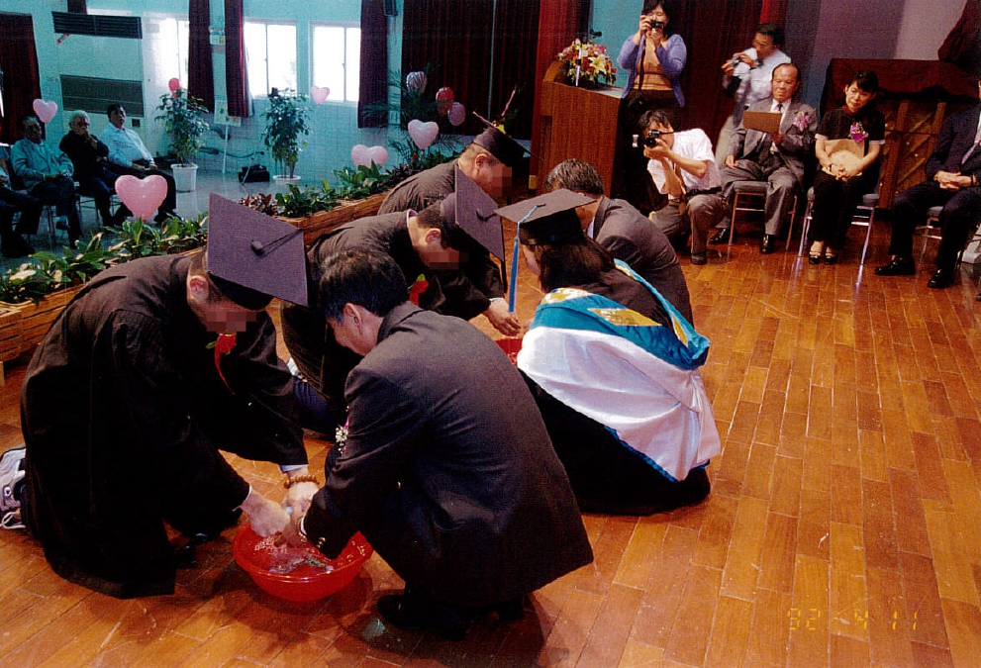
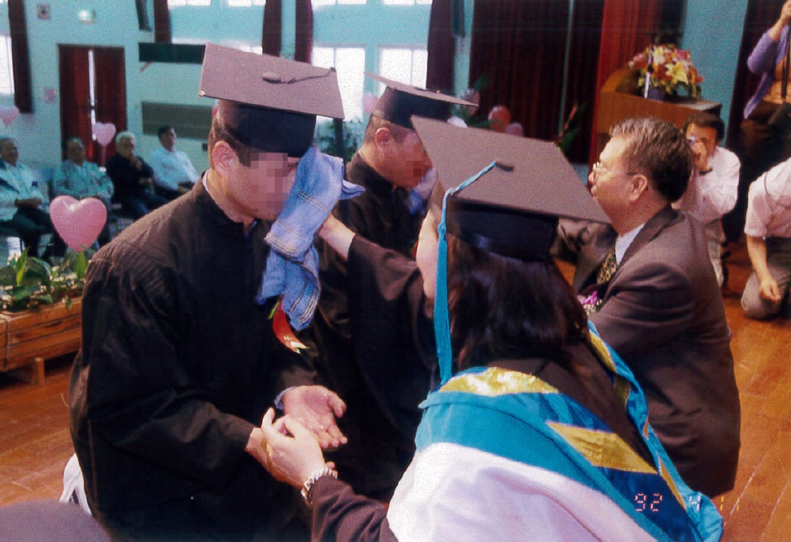
洗手擦臉儀式
代表洗心革面

